Slide 1

o
Líneas de Espera

Slide 2
Contenido
Conceptos básicos
Modelo canal simple población infinita: M | M | 1
Modelo multicanal población infinita :
M | M | k
Modelo canal simple población finita : M | M | 1 | M
Modelo multicanal población finita : (capacidad ilimitada)
Modelo canal simple población infinita : (capacidad limitada)
M | M | k | M
M | M | 1

Slide 3


Slide 4
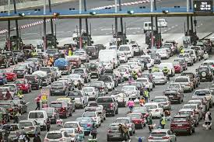
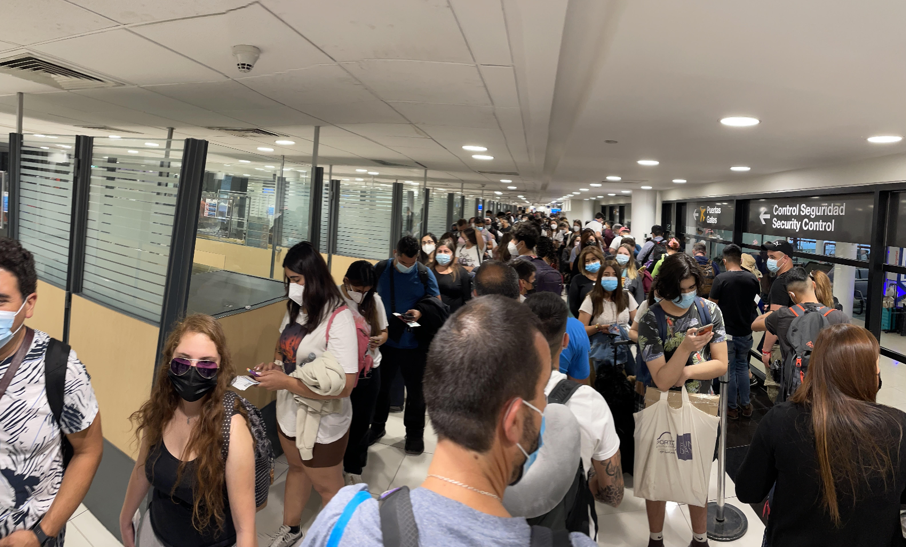
Teoría de colas o líneas de espera
Cuando se tiene un problema de congestión o atochamiento, estamos frente a un problema líneas de espera. La teoría de colas analiza la causa de la formación de la cola, que es la existencia de momentos en los que hay una mayor demanda de servicio que la capacidad de servicio.

Slide 5

Tanto las llegadas como los servicios son variable aleatorias y con ellas podemos caracterizar el sistema permitiendo la toma de decisiones.
En particular nos interesará: probabilidad de que el sistema este vacío, probabilidad de que hayan n unidades en el sistema, número promedio de unidades en cola o en el sistema, tiempo promedio en cola o en el sistema, etc.

Slide 6



Elementos a considerar:
Llamaremos clientes, trabajos o tareas a los que demandan servicio.
Canal de servicio (empleados o servidores): a los que entregan algún servicio.
Una cola son clientes que esperan recibir un determinado servicio. Este servicio lo proporciona uno o varios dependientes (canal simple, multicanal).
Nº clientes (M): es el nº de clientes potenciales del sistema. (finito o infinito).

Slide 7
Clasificación de sistemas de colas
Un sistema de colas viene dado por varias características:
1º Modelo de llegada de clientes, El índice de llegadas será el número medio de llegadas por unidad de tiempo. Alternativamente podemos usar el tiempo entre llegadas, que es el tiempo medio entre llegadas sucesivas
Tiempo promedio entre llegadas (1/λ) unidad de tiempo
Tasa de llegada (λ) unidad/unidad de tiempo.
Ejemplo: En cada uno de los casos siguientes, determine la frecuencia o tasa
promedio de llegadas por hora.
Una llegada cada 10 minutos.
Dos llegadas cada 6 minutos.
La cantidad de llegadas en un período de 30 minutos es de 5.
El intervalo promedio entre las llegadas sucesivas es 0.5 horas.

Slide 8
Clasificación de sistemas de colas
2º Modelo de servicio, Puede venir dado por el tiempo de servicio o por el número de clientes atendidos por unidad de tiempo, Tendremos una variable aleatoria o bien un servicio determinista, Aquí supondremos que el modelo de servicio es independiente del de llegada.
Tiempo promedio entre servicios (1/μ) unidad de tiempo
Tasa de servicio (μ) unidad/unidad de tiempo.
Ejemplo: En cada uno de los casos siguientes, determine la frecuencia o tasa
promedio de servicio por hora.
Se termina un servicio cada 12 minutos.
Hay dos salidas cada 15 minutos.
Número clientes atendidos en un período de 30 minutos es de 10.
El tiempo promedio de servicio es de 0.3 horas.

Slide 9
Clasificación de sistemas de colas
3º Disciplina de la cola, Establece el orden en que se atiende a los clientes:
Por orden de llegada (FIFO)
Por orden inverso al de llegada (LIFO)
Selección aleatoria (RANDOM)
Según prioridades (PRIORITY, PR), Dos subtipos:
Con interrupción, Si llega un cliente de más prioridad, el trabajo que se estaba sirviendo se interrumpe para atenderlo
Sin interrupción, No se pueden interrumpir los trabajos
Dentro de cada clase de prioridad se podrán aplicar disciplinas LIFO, FIFO o RANDOM.

Slide 10
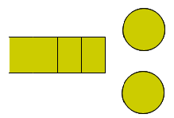
Clasificación de sistemas de colas
4º Capacidad del sistema, Es el número máximo de clientes que puede haber en el sistema (finito o infinito). Finito es cuando llega un cliente y el sistema está lleno, se marcha.
5º Número de canales de servicio. Puede haber una cola para cada servidor o bien una sola cola global
6º Número de estados de servicio, Puede haber varias partes en las que se subdivide el trabajo (estados), cada una con su cola y su servidor, que deben ser completadas sucesivamente. Por ejemplo, tres estados:

Slide 11
Notación de Kendall
La notación de Kendall nos permite escribir resumidamente todas las características que hemos estudiado, Un sistema de colas se notará como: A | B | X | Y | Z | V, donde:
A es el modelo de llegadas, Valores posibles:
M=tiempos entre llegadas exponenciales
D=tiempos entre llegadas deterministas
G= tiempos entre llegadas generales (cualquier distribución)
B es el modelo de servicio, Puede tomar los mismos valores que A

Slide 12
Notación de Kendall
X es el número de servidores.
Y es la capacidad del sistema (número máximo de clientes en el sistema), Se puede omitir si es infinita
Z es la disciplina, Se puede omitir si es FIFO
V es el número de estados de servicio, Se puede omitir si es 1
Por ejemplo, M | M | 1 | ∞ | FIFO | 1 se escribe abreviadamente M | M | 1

Slide 13
Medidas de rendimiento
Una vez descrito el sistema, nuestro objetivo es evaluar su rendimiento, Para ello tenemos varias medidas de rendimiento:
Número medio de clientes en el sistema, notado L
Tiempo medio de espera de los clientes, W
Número medio de clientes en la cola, L_{q}
Tiempo medio de espera en cola de los clientes, W_{q}

Slide 14


Slide 15
Descripción del modelo
Hay una sola cola, cuya capacidad es infinita, y un solo servidor, La disciplina será FIFO
Las llegadas se producen según un proceso de Poisson de razón λ, donde λ es el número medio de llegadas por unidad de tiempo y 1/λ es el tiempo medio entre llegadas, Los tiempos entre llegadas se distribuirán exponencialmente, Exp(1/λ )
Los tiempos entre servicios también se distribuirán exponencialmente, Exp(1/μ ), de tal manera que μ es el número medio de clientes que el servidor es capaz de atender por unidad de tiempo y 1/μ es el tiempo medio de servicio

Slide 16
Condición de no saturación
Se demuestra que si λ≥μ, el sistema se satura, es decir, el número de clientes en la cola crece indefinidamente con el tiempo, Por consiguiente, la condición de no saturación será:
ρ < 1, ρ = ^{λ}
donde
μ
Nosotros sólo estudiaremos las colas que no se saturan, Cuando una cola no se satura, también se dice que alcanza el estado estacionario,

Slide 17
Probabilidades
El parámetro ρ se llama carga, flujo o intensidad de tráfico del sistema, puesto que mide la relación entre la cantidad de trabajos que llegan y la capacidad de procesarlos
Suponiendo que el sistema no se satura, se deduce la siguiente fórmula para las probabilidades p_{n} de que haya n clientes en el sistema, donde n∈N:
p = (1− ρ ) p = ρ (
1− ρ )
n
0 n

Slide 18
Medidas de rendimiento
El número medio de clientes en el sistema, L, se
calcula así:
∞ ∞
∞
j p = j ρ ( ) ( )
j ρ =(1− ρ )* S
L =
∑ ∑
j
1− ρ = 1− ρ
∑
j
j
j =0 j =0 j =0
Sumamos la serie aritmético-geométrica:
S = ρ + 2ρ ² + 3ρ³ + 4ρ ⁴ + ...
− ρS = − ρ ² − 2ρ³ − 3ρ ⁴ + ...
(1− ρ )S = ρ + ρ ² + ρ ³ + ρ ⁴ + ... = ^{ρ}
1− ρ
⇒ L = (1− ρ ) ^{ρ} = ^{ρ}
(1− ρ )²
1− ρ

Slide 19
Medidas de rendimiento
La utilización del servidor, notada U, es la fracción de tiempo (en tanto por uno) que el dependiente permanece ocupado, Para hallarla, nos valemos de que cuando no hay saturación, el número medio de clientes que entran en el sistema debe ser igual al número medio de clientes que salen de él:
λ = Uμ ⇒ U = ^{λ} = ρ
μ
Como para deducir la anterior fórmula no hemos usado ninguna característica especial del modelo de entrada ni del de salida, dicha fórmula es válida para colas G | G | 1

Slide 20
Medidas de rendimiento
El tiempo medio de respuesta W es el tiempo medio que un trabajo permanece en el sistema, Si suponemos que un trabajo, al llegar al sistema, se encuentra con que hay por delante de él otros j trabajos, el tiempo medio que tardará en salir del sistema será j+1 veces el tiempo medio de servicio, Por lo tanto:
∞
W = ∑ ( j +1) ¹
j =0
∞
= ∑
j =0
_{j} 1 _{p} 1 _{p =} L ₊ 1
p_{j}
∞
+ ∑
j =0
μ
μ
j
j
μ μ μ
Tiempo que se pasa en el sistema si hay j por delante
al llegar
Probabilidad de que haya j por delante al llegar

Slide 21
Medidas de rendimiento
Podemos simplificar algo más:
W = ^{L} + ¹ = ¹
μ μ μ − λ
El tiempo medio de espera en la cola W_{q} se hallará restando a W el tiempo que tarda en ser servido el trabajo (esto es válido para cualquier tipo de cola):
W = W − ¹
q
μ
En el caso particular de una cola M | M | 1, obtenemos:
_{W =} ρ
q
μ − λ

Slide 22
Ejemplo 1.-
Unos mecánicos llegan a una media de 10 por hora a recoger piezas de repuesto. Estas piezas se las da otro empleado cuyo sueldo es de 500 $/hora y que tarda como media 5 min en servir. Cada hora que un mecánico tiene que esperar se le debe pagar igual y su valor es de 1.000 $/hora. Queremos saber si vale la pena contratar a un ayudante, pagado a 400 $/hora, de forma que el tiempo medio de servicio se reduzca a 4 min.
Nota: Al resolver un problema de colas, tener siempre muy presente la coherencia de unidades.

Slide 23
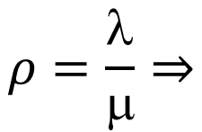
Ejemplo 1 (cont)
Tenemos dos opciones:
Sin ayudante: 1/μ₁ = 5 min = 1/12 h => μ₁ = 12 u/h
Con ayudante: 1/μ₂ = 4 min = 1/15 h => μ₂ = 15 u/h
En ambos casos, λ = 10 clientes/h
Opción 1 (sin ayudante):
10
$$ρ=\frac{\text{λ}}{\text{μ}}⇒$$
ρ₁
1− ρ
ρ = ¹⁰ ; L =
=
12
= 5 mecánicos
1
12
1
₁₋ 10
1
12
Por tanto, Costo/hora= 5·(1000$/h)+500 = 5500$/h

Slide 24
Ejemplo 1 (cont)
Opción 2 (con ayudante):
10
ρ₂
1− ρ₂
15
ρ = ¹⁰ ;
L =
=
= 2 mecánicos
2
15
´2
₁₋ 10
15
Por tanto, Costo/hora= 2·(1000$/h)+500+400 = 2900$/h , con lo cual la más ventajosa es la opción 2,

Slide 25
Más medidas de rendimiento
El número medio de trabajos en la cola L_{q}, se calcula restándole
a L el número medio de trabajos que están siendo servidos:
L − L = (1− p ) = ρ ya que L =
∞
ρ
2
q ∑
j p _{j +1} ⇒ L_{q} = L − ρ =
(1− ρ )
q 0
j =1
Probabilidad de que un cliente que llega pase más de t
unidades de tiempo en el sistema:
P{W > t} = e^{−t /W}
Probabilidad de que un cliente que llega pase más de t unidades de tiempo en la cola:
P{W > t} = ρe
−t /W
q

Slide 26
Ejemplos 2.-
Un canal de comunicación se usa para enviar datos desde unos ordenadores fuente a uno central, Cada fuente envía paquetes de datos según un proceso de Poisson de razón 2 paquetes/seg, Además cada fuente envía independientemente de las otras, Todos los paquetes son idénticos, esperan en una cola común y después se transmiten de uno en uno, Los tiempos de transmisión se distribuyen exponencialmente, con media 25 mseg. Determinar el número máximo de fuentes que se pueden conectar al canal de tal manera que:
1.- El canal no se sature
2.- En media los paquetes no pasen en el sistema más de 100 mseg.
3.- En el estado estacionario se garantice que al menos el 95% de los
paquetes tenga un tiempo de respuesta que no exceda de 100 mseg

Slide 27
Ejemplos 2 (cont)
1º El canal no se sature
Si tenemos k fuentes, llegarán a la cola 2k paquetes/seg, Por otro lado, 1/μ = 0,025 seg ⇒ μ = 40 paquetes/seg
El canal no se satura cuando ρ<1:
ρ = ^{λ} = ^{2k} = ^{k} < 1 ⇒ k < 20 fuentes
μ 40 20

Slide 28
Ejemplos 2 (cont)
2º En media los paquetes no pasen en el sistema más de 100 mseg
Tal como ocurría en el caso anterior, llegarán a la cola
2k paquetes/seg, y tendremos μ = 40 paquetes/seg
Nos exigen W≤0,1 seg:
1
μ − λ 40 − 2k
1
W =
=
≤ 0,1 ⇒ k ≤ 15 fuentes

Slide 29
Ejemplos 2 (cont)
3º En el estado estacionario se garantice que al menos el
95% de los paquetes tenga un tiempo de respuesta que no
exceda de 100 mseg
Tal como ocurría en el caso anterior, llegarán a la cola 2k
paquetes/seg, y tendremos μ = 40 paquetes/seg
Nos exigen que la probabilidad de que un paquete pase más de 100 mseg en el sistema sea inferior al 5%, es decir, W(100 mseg)≤0,05:
P{W (t > 0,1)} ≤ 0,05 ⇒ e^{−0,1(40−2k )} ≤ 0,05 ⇒ 0,2k − 4 ≤ ln 0,05 ⇒
k ≤ ^{4 + ln 0,05} ⇒ k ≤ 5,021 ⇒ k ≤ 5 fuentes (ya que k ∈ N)
0,2

Slide 30
Ejemplo 3
Supongamos que una cola M|M|1 con parámetros λ y μ se sustituye por n colas M|M|1 independientes de parámetros λ/n y μ/n, Es decir, dividimos la carga de trabajo y la capacidad de proceso en n partes iguales, Evaluar el efecto del cambio usando como medidas de rendimiento el tiempo medio de respuesta y el número medio de trabajos en el sistema.
λ/n
μ/n
λ
μ
…
λ/n
μ/n
Notes:
OJO: la tasa de servicio se reduce drásticamente, se divide por n.

Slide 31
Ejemplo 3 (cont)
Alternativa 1 (una sola cola), λ₁=λ, μ₁= μ :
ρ₁ ₌ λ
L =
1
1− ρ μ − λ
1
1
μ − λ μ − λ
1
W =
=
1
1 1
Alternativa 2 (n colas independientes), λ₂=λ/n,
μ₂=μ/n :
λ
n
λ
n
μ
n
μ
λ
L =
∑
i=1
^{ρ2} = n ^{ρ2} = n
1− ρ 1− ρ
= n
= n _{μ − λ} = nL₁
2
λ
λ
₁₋ n
1−
2
2
μ
μ
n

Slide 32
Ejemplo 3 (cont)
1 1
1
μ − λ
W =
=
= n
= nW
2
μ₂ − λ₂
μ
₋ λ
1
n
n
Como la alternativa 1 tiene menores valores para ambas medidas de rendimiento, concluimos que la dicha alternativa es mejor.
Esto nos indica que lo mejor es no dividir la capacidad de procesamiento, es decir, tener un único servidor que atienda a todos los clientes.

Slide 33
Teorema de Little
Sea un sistema de colas con cualquier distribución de llegadas y servicios y cualquier estructura, Sean L el número de trabajos presentes en el sistema en el estado estacionario, W es tiempo medio de respuesta en el estado estacionario y λ la razón de llegadas al sistema. Entonces:
L = λW
Así, también se establece que:
L_{q} = λW_{q}

Slide 34
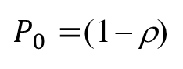
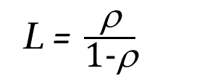
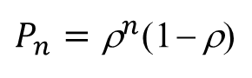
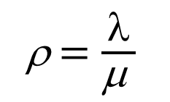
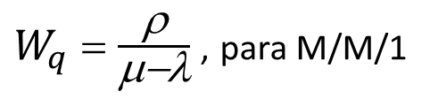
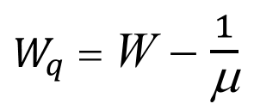
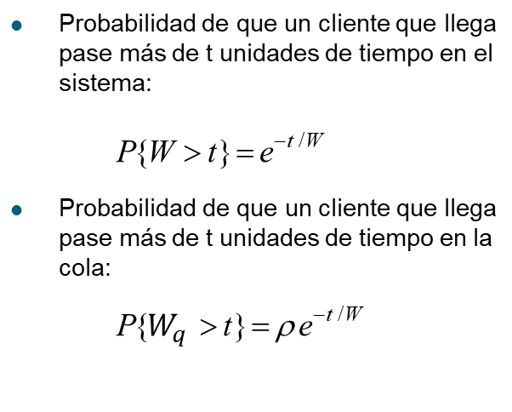
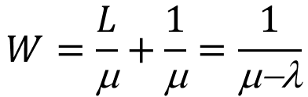
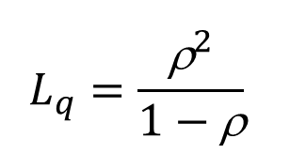
FORMULAS
Utilización del servidor
ρ $=\frac{\text{λ}}{\text{μ} }$
Probabilidad que haya n clientes en el sistema:
$P_{0}=$( 1− ρ )
$P_{n}={\text{ρ}}^{n}$( 1− ρ )
Número medio de clientes en el sistema:
L = $\frac{\text{ρ}}{\text{1−}\text{ρ}}$
L = λW
Probabilidad de que un cliente que llega pase más de t unidades de tiempo en el sistema:
P{W > t} = e^{−t /W}
Probabilidad de que un cliente que llega pase más de t unidades de tiempo en la cola:
P{$W_{q}$ > t} = $\text{}$e^{−t /W}
$$L_{q}={\frac{{\text{ρ}}^{2}}{1−\text{ρ}}}^{}$$
L_{q}= λW_{q}
Número medio de clientes en cola:
Tiempo medio que un trabajo permanece en el sistema o de respuesta
$$W=\frac{L}{\text{μ}}+\frac{1}{\text{μ}}=\frac{1}{\text{μ}\text{-}\text{λ}}$$
Tiempo medio que un trabajo permanece en espera o en cola
$W_{q}$ = W − $\frac{1}{\text{μ}}$
$W_{q}$ = $\frac{\text{ρ}}{\text{μ}\text{-}\text{λ}}$ , para M/M/1

Slide 35
Ejemplo 4:
Una grúa desplaza cajas, el tiempo de registro entre llamadas tiene una media de 30 minutos. El tiempo de carga o descarga es en promedio 10 minutos . Si el tiempo de caja fuera de lugar es de $850 la hora. Determine:
Cuánto es el tiempo perdido por día?
Cuál es el costo perdido por día?
Cuál es la probabilidad que la espera en cola sea mayor a 20 minutos?
Cuál es la probabilidad que hayan más de dos cajas en el sistema?
Cuál es la probabilidad que una unidad que llegue no tenga que esperar?

Slide 36


Slide 37
Descripción del modelo
Hay una sola cola, cuya capacidad es infinita, y k servidores, La disciplina será FIFO
Las llegadas se producen según un proceso de Poisson de razón λ, donde λ es el número medio de llegadas por unidad de tiempo y 1/λ es el tiempo medio entre llegadas, Los tiempos entre llegadas se distribuirán exponencialmente, Exp(1/λ )
Los tiempos de servicio también se distribuirán exponencialmente, Exp(1/μ ), de tal manera que μ es el número medio de clientes que cada servidor es capaz de atender por unidad de tiempo y 1/μ es el tiempo medio de servicio

Slide 38
Condición de no saturación
Se demuestra que si λ≥kμ, el sistema se satura, es decir, el número de clientes en la cola crece indefinidamente con el tiempo, Por consiguiente, la condición de no saturación será:
_{ρ =} λ
ρ < 1,
donde
k
k
kμ
Nosotros sólo estudiaremos las colas que no se saturan, Cuando una cola no se satura, también se dice que alcanza el estado estacionario.

Slide 39
Probabilidades
Suponiendo que el sistema no se satura, se deducen las siguientes fórmulas para las probabilidades p_{n} de que haya n clientes en el sistema, donde n∈N:
⎛_{⎛ λ}
⎞k
−1
⎞n ⎞
⎛ λ
⎜ ⎜
_{μ} ⎟ kμ
⎜
_{μ} ⎟ ⎟
_{p0 = ⎜} ⎝ ⎠ _{+ ∑}⎝ ⎠ ⎟
k −1
⎜ k!(kμ − λ )
n!
⎟
⎜
n=0
⎟ ⎧_{⎛ λ}
⎞n
⎝
⎠ ⎪⎜
_{μ} ⎟
⎪⎝ ⎠
p , si n = 0,1,..., k
⎪
n!
0
p_{n} = ⎨
⎞n
⎪⎛ λ
⎪⎜ _{μ} ⎟
⎝ ⎠
⎪ _{k!k}n−k
p , en otro caso
⎩
0

Slide 40
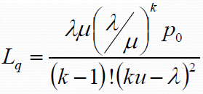
Medidas de rendimiento
Número medio de clientes en cola:
Usamos razonamientos ya vistos para obtener:
₊ 1
W = W
q
μ
L_{q} = λW_{q}
L = λW

Slide 41
Otras medidas de rendimiento
Número medio de servidores ocupados, Lss, En el estado estacionario, la razón de las salidas será igual a la razón de las llegadas:
Lss = ^{λ}
μ
Probabilidad de que un trabajo tenga que esperar para recibir su servicio (fórmula de retraso de Erlang):
⎞k
⎛ λ
kμ⎜ _{μ} ⎟ p₀
_{PK =} __________
k!(kμ − λ )

Slide 42
Ejemplo 1
Usando el número medio de unidades en el sistema (L) como medida de rendimiento, comparar estas dos alternativas:
Alternativa 1: Alternativa 2:
μ/2
λ
μ
λ
μ/2

Slide 43
Ejemplo 1 (cont)
Alternativa 1:
ρ
^{L1 =} 1− ρ
Alternativa 2:
_{ρ =} λ
₂ μ
= ^{λ} = ρ
2
μ
2
⎛_{⎛ λ}
⎞k
−1
⎞n ⎞
⎛ λ
⎜ ⎜
_{μ} ⎟ kμ
⎜
_{μ} ⎟ ⎟
₂2 _{ρ} 2
_{p0 = ⎜} ⎝ ⎠ _{+ ∑}⎝ ⎠ ⎟
²⁻¹ (2ρ )^{n} ⎞⁻¹
k −1
⎛
p =
⎜
⎝
+
∑
n=0
⎟
⎠
⎜ k!(kμ − λ )
n!
⎟
02
2!(1− ρ )
n=0
n!
⎜
⎝
⎠

Slide 44
Ejemplo 1 (cont)
⎛_{⎛ λ}
⎞k
−1
⎞n ⎞
⎛ λ
⎜ ⎜
_{μ} ⎟ kμ
⎜
_{μ} ⎟ ⎟
_{p0 = ⎜} ⎝ ⎠ _{+ ∑}⎝ ⎠ ⎟
k −1
⎜ k!(kμ − λ )
n!
⎟
⎜
n=0
⎝
⎞−1
⎛
4ρ ²
⎠ ⎪⎜
⎛ 4ρ ² + 2 − 2ρ + 4ρ − 4ρ ² ⎞⁻¹
p =
⎜
⎝
+1+ 2ρ
⎟ = ⎜
⎠ ⎝
⎟
⎠
02
2(1− ρ )
2(1− ρ )
⎛ 2 + 2ρ ⎞⁻¹ 1− ρ
p = ⎜
02
⎝
2(1− ρ )^{⎟ =} 1+ ρ
⎠
L = λW = λ⎛W
2 2
⎜ + ^{1 ⎞}⎜ = λW + ^{2λ} = λW + 2ρ
⎝
q 2
μ
2 ⎠
q 2
μ
q 2
4ρ ³ p
2ρ ³ (1− ρ )
L₂ = L_{q 2} + 2ρ =
02
+ 2ρ = ₍
₎ + 2ρ
2(1− ρ )
2
1− ρ ) (1+ ρ
2

Slide 45
Ejemplo 1 (cont)
2ρ ³ 2ρ ³ + 2ρ − 2ρ ³ 2ρ
^{L2 =} (1− ρ )(1+ ρ ) ^{+ 2ρ =} (1− ρ )(1+ ρ ) ⁼ (1− ρ )(1+ ρ )
Para que la alternativa 1 sea mejor, ha de cumplirse que L₁<L₂:
ρ < 2ρ ⇒ ⎧ ρ _{> 0}⎫ _{⇒ 1 <} 2
1+ ρ
(1+ ρ )(1− ρ )
⎨ ⎬
1− ρ
⎩1− ρ
⎭
⇒1+ ρ < 2 ⇒ ρ <1
Como ρ<1 siempre se cumple, tendremos que la alternativa 1 siempre es mejor, Es decir, no
conviene dividir la capacidad de procesamiento en dos servidores.

Slide 46
Ejemplo 2
Usando el número medio de clientes en el sistema (L) como medida de rendimiento, comparar estas dos alternativas:
Alternativa 1:
Alternativa 2:
λ/2
μ/2
μ/2
λ
λ/2
μ/2
μ/2

Slide 47
Ejemplo 2 (cont)
Alternativa 1 (nótese que hay 2 colas):
ρ₁ ₌ 2ρ ,
L = 2
donde ρ = ^{λ}
1
1− ρ₁ 1− ρ μ
Alternativa 2 (es la alternativa 2 del ejemplo anterior):
_{ρ =} λ
₂ μ
= ^{λ} = ρ
2
μ
2
L = ₍
2ρ
2
1− ρ )(1+ ρ )

Slide 48
Ejemplo 2 (cont)
Para que la alternativa 2 sea mejor, ha de cumplirse que L₁>L₂:
2ρ > 2ρ ⇒⎧ 2ρ _{> 0}⎫ _{⇒ 1 >} 1
1+ ρ
(1+ ρ )(1− ρ )
⎨ ⎬
1− ρ
⎩1− ρ
⎭
⇒1+ ρ > 1⇒ ρ > 0
Como ρ>0 siempre se cumple, tendremos que la alternativa 2 siempre es mejor, Es decir, no conviene poner dos colas, sino tener una única cola global

Slide 49
Ejemplo 3
En una
copiadora se dispone de 3 máquinas
fotocopiadoras a
disposición del público, Cada
máquina es capaz de servir, por término medio, 8 trabajos cada hora, A la copiadora llegan como promedio 5 clientes a la hora,
Parámetros del sistema: λ = 5 clientes/h, μ = 8 clientes/h, k = 3 servidores, El sistema no se satura porque ρ_{k}<1,
_{ρ =} λ ₌ 5 ₌ 5
k
kμ 3·8 24

Slide 50

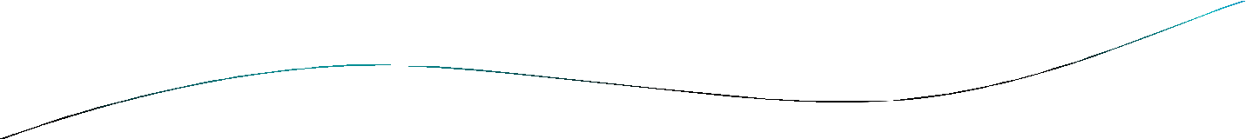


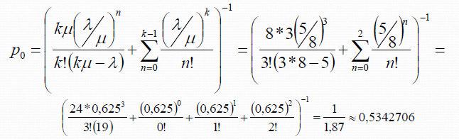
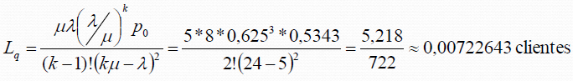
Ejemplo 3 (cont)
¿Cuál es la probabilidad de que las tres máquinas estén
libres a la vez?
¿Cuál es el número medio de clientes en la cola?

Slide 51
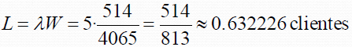
Ejemplo 3 (cont)
¿Cuál es el tiempo medio de espera en la cola?
L
302 52
W =
q
= = ≈ 0,00144529 h
q
λ 5·41791 35979
¿Cuál es el tiempo medio de espera en el sistema?
52
W = W + ¹ =
+ ¹ = ⁵¹⁴ ≈ 0,126445 h
q
μ 35979 8 4065
¿Cuál es el número medio de clientes en el sistema?

Slide 52
Ejemplo 3 (cont)
¿Cuál es el número medio de fotocopiadoras desocupadas?
p_{o} = 0,534 p₁ = 0,534* ⁵
= 0,33
_{p =} 0,534
*(⁵ )² = 0,104
8 2 8
2
3 maq. por la prob. que no hayan clientes + 2 maq. por la prob de 1 cliente en el sistema + 1 maq. * prob(2)
S = 3* p₀ + 2 p₁ +1p₂ = 2,36
¿Cuál es el número medio de fotocopiadoras ocupadas?
3*8(⁵ )³0,543
8
-> Prob que un trabajo tenga que esperar.
P3 =
3!(3*8 − 5)
= 0,027
S = 1p₁ + 2 p₂ + 3p_{K} = 0,622
o Lss = L − Lq = 0,62
1 maq. por la prob. de 1 cliente en el sistema + 2 maq. * prob(2) + 3 maq * prob(3)
Num medio de servidores ocupados

Slide 53
Ejemplo 3 (cont)
¿Cuál es la probabilidad de que hayan dos fotocopias en cola?
0,534*[⁵
] 5
p = 0,534
p = ⁸ = 0,00185
o
5
_{3!3}5−3
¿Cuál es la probabilidad que hayan más de tres unidades en el sistema?
(5
) ³0,543
P3 = ⁸ = 0,022
3!*3⁰
P = 1− p₀ − p₁ − p₂ − p₃ =1− 0,534 − 0,333 − 0,104 − 0,022 = 0,007
o bien P = Pk − p₃ = 0,027 − 0,022 = 0,006
Notes:
¿Cuál es la probabilidad que hayan más de tres unidades en el sistema? O sea, que hayan 4 o 5 o 6 o 7…..infinito.
Pk: Probabilidad de que un trabajo tenga que esperar para recibir su servicio.
Pk-P3: prob. De esperar porque hay 3 o 4 o 5 , etc. entonces se debe hacer –P3 para descontar esa probabilidad, porque queremos saber la prob. de que hayan más de 3.

Slide 54
Ejemplo 4.
Seis empleados atienden seis cajas para clientes que llegan a una tasa promedio de 12 clientes/hora. Cada empleado puede atender a una tasa media de 15 clientes/hora.
Se tiene las siguientes políticas de atención:
Empleados trabajan en un equipo de 6 cajas, una sola cola.
Trabajan en equipos de 2 cajas y una cola en común.
Trabajan en equipo de 3 cajas y cola en común.
Trabajan cada uno individualmente.
1.- Determine la opción de menor tiempo en cola.
2.- determine la probabilidad que una unidad que llegue no tenga que
esperar.
3.- Encuentre la probabilidad de que hayan 3 o más unidades en cola
en cada opción.

Slide 55


Slide 56
Descripción del modelo
Hay una sola cola, cuya capacidad es finita (M<20), y un servidor, La disciplina será FIFO
Las llegadas se producen según un proceso de Poisson de razón λ, donde λ es el número medio de llegadas por unidad de tiempo y 1/λ es el tiempo medio entre llegadas, Los tiempos entre llegadas se distribuirán exponencialmente, Exp(1/λ )
Los tiempos de servicio también se distribuirán exponencialmente, Exp(1/μ ), de tal manera que μ es el número medio de clientes que cada servidor es capaz de atender por unidad de tiempo y 1/μ es el tiempo medio de servicio

Slide 57
Condición de no saturación
Se demuestra que si λ≥μ, el sistema se satura, es decir, el número de clientes en la cola crece indefinidamente con el tiempo, Por consiguiente, la condición de no saturación será:

ρ < 1, ρ = ^{λ}
donde
μ
Nosotros sólo estudiaremos las colas que no se saturan, Cuando una cola no se satura, también se dice que alcanza el estado estacionario,

Slide 58
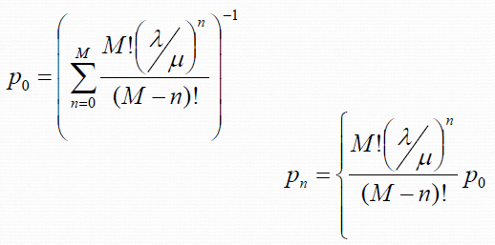
Probabilidades
Suponiendo que el sistema no se satura, se deducen las siguientes fórmulas para las probabilidades p_{n} de que haya n clientes en el sistema, donde n∈N:

Slide 59
Medidas de rendimiento
Número medio de clientes en cola:
(λ + μ)(1− p )
λ
L = M −
0
q
Usamos razonamientos ya vistos para obtener:
₊ 1
W = W
q
μ
L = L_{q} + (1− p₀)
L_{q} = μ(1− p₀)W_{q}

Slide 60
Ejemplo 1
Una empresa tiene 4 aviones jumbo, las fallas de las turbinas y el tiempo promedio entre dos fallas consecutivas es de un año. El tiempo promedio de revisión es de 45 días (1/8 año).
Se tienen los siguientes costos:
Costo estar en pana: 2000 US/hora
Sueldo tripulación: 400.000 US/mes
Costo equipo reparación: 300.000 US/mes
Parámetros del sistema: λ = 1 turbina/año, μ = 8 turbinas/año, M = 4 clientes potenciales, El sistema no se satura porque ρ<1,

Slide 61
Ejemplo 1 (cont)
¿Cuál es la probabilidad que el sistema esté vacío?
⎛
−1
⎞n ⎞
⎛ λ
⎜ _{M} M!⎜ _{μ} ⎟ ⎟
_{p0 = ⎜∑} ⎝ ⎠ ⎟
⎛
−1
= ⎜1+
⎝
4!(1 8) 4!(1 8)² 4!(1 8)³ 4!(1 8)⁴ ⎞
+ + +
⎟ = 1 1,74 = 0,574
⎠
⎜ n=0
(M − n)! ⎟
3! 2! 1! 0!
⎜
⎟
⎝ ⎠
¿Cuántos aviones están funcionando en promedio?
(λ + μ) (1− p )
(1+ 8)(1− 0,574)
L = M −
0
= 4 − ≈ 0,17 aviones
q
λ
1
L = 0,17 + (1- 0,574) = 0,6 aviones
M - L = 4 - 0,6 = 3,4 aviones funcionando

Slide 62
Ejemplo 1 (cont)
¿Cuál es el tiempo promedio en el sistema?
W = L μ(1− p₀) = 0,6 8(1− 0,574) = 0,176 años
¿Cuánto es el costo promedio mensual asociado?
Cto = (W-Wq)* cto reparación + W *cto pana + sueldo tripulación
= ^{0,051}₁₂*300.000 + ^{0,176}₁₂* 2000*14*30 + 400.000 = ? US/mes
Supuestos: A la tripulación se le paga trabaje o no.
Costo de reparación está asociado con el tiempo de servicio
El avión trabaja 14 horas diarias y 30 días al mes.
Notes:
Número medio de servidores ocupados, Lss= Λαμδα∗Ωσσ

Slide 63


Slide 64
Descripción del modelo
Hay una sola cola, cuya capacidad es finita (M<20), y k servidores, La disciplina será FIFO
Las llegadas se producen según un proceso de Poisson de razón λ, donde λ es el número medio de llegadas por unidad de tiempo y 1/λ es el tiempo medio entre llegadas, Los tiempos entre llegadas se distribuirán exponencialmente, Exp(1/λ )
Los tiempos de servicio también se distribuirán exponencialmente, Exp(1/μ ), de tal manera que μ es el número medio de clientes que cada servidor es capaz de atender por unidad de tiempo y 1/μ es el tiempo medio de servicio

Slide 65
Condición de no saturación
Se demuestra que si kλ≥μ, el sistema se satura, es decir, el número de clientes en la cola crece indefinidamente con el tiempo, Por consiguiente, la condición de no saturación será:
_{ρ =} λ
ρ < 1,
donde
k
k
kμ
Nosotros sólo estudiaremos las colas que no se saturan, Cuando una cola no se satura, también se dice que alcanza el estado estacionario,

Slide 66
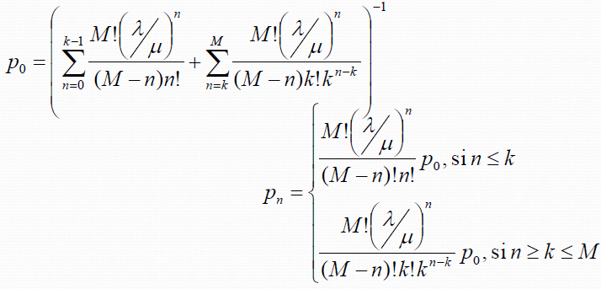
Probabilidades
Suponiendo que el sistema no se satura, se deducen las siguientes fórmulas para las probabilidades p_{n} de que haya n clientes en el sistema, donde n∈M:

Slide 67
Medidas de rendimiento
Número medio de clientes en cola:
M
M
L_{q} = ∑(n − k) p_{n}
L = ∑np_{n}
n=k n=0
Usamos razonamientos ya vistos para obtener:
₊ 1
W = W
q
μ
L
W =
q
W = ^{L}
q
μ(L − L_{q} )
μ(L − L_{q} )

Slide 68
Ejemplo 1
Una línea de buses interurbano tiene 2 grupos de técnicos especializados, los buses llegan en promedio a repararse 5 al mes. El tiempo promedio de servicio toma 30 horas. La línea tiene 8 buses.
Supuesto: los buses trabajan 30 días al mes y 10 horas diarias.
Parámetros del sistema: λ = 5/30 buses/día=1/60 buses/hora, μ = 1/30 buses/hora, M = 8 clientes potenciales, k=2. El sistema no se satura porque
ρ<1, λ/ kμ = 1/4

Slide 69
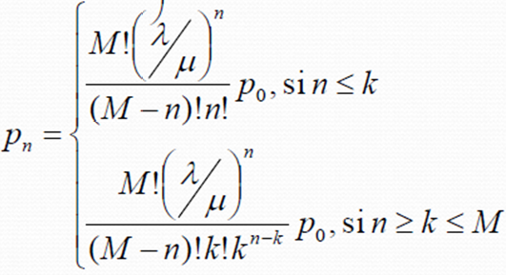
Ejemplo 1 (cont)
¿Cuál es la probabilidad que el sistema esté vacío?
⎛ 8!(1 2) 8!(1 2)² 8!(1 2)³ 8!(1 2)⁴ 8!(1 2)⁵ 8!(1 2)⁶ 8!(1 2)⁷ 8!(1 2)⁸ ⎞
p₀ = ⎜1+
+ + + + + + +
6!*2! 5!*2!*2 4!*2!*2² 3!*2!*2³ 2!*2!*2⁴ 1!*2!*2⁵ 0!*2!*2
⎟
⎠
⎝
7!
6
(1+ 4 + 7 +10,5 +13,125 +13,125 + 9,844 + 4,922 +1,23)⁻¹ = 64,746⁻¹ ≈ 0,0154
¿Cuántos buses están funcionando en promedio?
p₁ = 4* 0,0154 = 0,0618
p₃ = 10,5* 0,0154 = 0,162
p₅ = 13,125* 0,0154 = 0,203
p₇ = 4,922 * 0,0154 = 0,076
p₂ = 7 * 0,154 = 0,108
p₄ = 13,125* 0,0154 = 0,203
p₆ = 9,844 * 0,0154 = 0,152
p₈ = 1,23* 0,0154 = 0,019
L = ∑n p_{n} = p₁ + 2 p₂ + 3 p₃ + 4 p₄ + 5 p₅ + 6 p₆ + 7 p₇ + 8 p₈ = 4,206 buses
n=0
M - L = 8 - 4,206 = 3,8 buses funcionando
M

Slide 70
Ejemplo 1 (cont)
¿Cuál es el número promedio de estaciones de servicio utilizadas?
L_{q} = ∑(n − k) p_{n} = p₃ + 2 p₄ + 3 p₅ + 4 p₆ + 5 p₇ + 6 p₈ = 2,278 buses
n=k
L − L_{q} = 4,185 − 2,278 = 1,907 estaciones de ocupadas
M
¿Cuál es el tiempo promedio que un bus está descompuesto?
W = ^{L} _{μ(L − L )} = ^{4,185*30}_{1,907} = 65,84 horas ≈ 6,6 días
q

Slide 71


Slide 72
Descripción del modelo
Hay una sola cola, cuya disciplina será FIFO, La capacidad del sistema es limitada, de tal modo que sólo puede haber M clientes como máximo en el sistema, Por lo tanto, el número máximo de clientes en la cola es M–1, Si un cliente llega y el sistema está lleno, es rechazado y nunca más regresa
Las llegadas se producen según un proceso de Poisson de razón λ, Los tiempos entre llegadas se distribuirán exponencialmente, Exp(1/λ)
Los tiempos entre servicios también se distribuirán exponencialmente, Exp(1/μ), de tal manera que μ es el número medio de clientes que el servidor es capaz de atender por unidad de tiempo

Slide 73
Probabilidades
El sistema nunca se satura, ya que la capacidad es limitada
Se deduce la siguiente fórmula para las probabilidades p_{n} de que haya n clientes en el sistema, donde n∈{0, 1, 2, …, M}:
⎧ ρ ^{n} (1− ρ )
⎪ _{1− ρ} M +1
, si ρ ≠ 1
p_{n} = ⎨
⎪
1
, si ρ = 1
⎪⎩M +1

Slide 74
Probabilidades
El valor de ρ determina cómo varían los p_{n}:
Si ρ<1, los estados más probables son los de menor número de
clientes, porque la oferta de servicio supera a la demanda
Si ρ>1, los estados más probables son los de mayor número de
clientes, porque la demanda de servicio supera a la oferta
Si ρ=1, todos los estados son equiprobables, Podemos llegar a la fórmula del caso ρ=1 aplicando la regla de L’Hôpital al límite para ρ→1 de la fórmula del caso ρ≠1
Si hacemos M→∞, llegamos al modelo M | M | 1

Slide 75
Medidas de rendimiento
Tasa efectiva de llegadas, λ_{ef}, es el número medio de clientes admitidos al sistema por unidad de tiempo de entre los λ que intentan entrar (λ_{ef}<λ):
= λ(1− p_{M} )
^{λ}ef
Número medio de clientes en el sistema (este valor siempre debe ser inferior a M):
⎧ ρ ₋ (M +1)ρ ^{M +1}
_{1− ρ} M +1
, si ρ ≠ 1
⎪1− ρ
L = ⎨
^{⎪ M} , si ρ = 1
⎩ 2

Slide 76
Medidas de rendimiento
Podemos obtener las demás medidas de rendimiento mediante razonamientos ya vistos, teniendo en cuenta que la tasa efectiva de llegadas al sistema es λ_{ef}:
₊ 1
W = W
q
μ
L_{q} = λ_{ef} W_{q}
L = λ_{ef} W

Slide 77
Ejemplo
A un taller mecánico llegan vehículos para el cambio de pastillas de freno. Los vehículos llegan a un promedio de 18 a la hora según un proceso de Poisson. El espacio físico del taller sólo permite que haya 4 vehículos, y las ordenanzas municipales prohíben esperar fuera. El taller puede servir a un promedio de 6 vehículos por hora.
Parámetros del sistema: λ = 18 vehículos/h, μ = 6 vehículos/h, M = 4 vehículos
ρ = ¹⁸ = 3
6

Slide 78
Ejemplo
¿Cuál es la probabilidad de que no haya ningún vehículo en
el taller?
ρ ⁰ (1− ρ )
p₀ =
_{1− ρ} 4+1
= ¹⁻ ³ = ⁻ ² = ¹ ≈ 0,00826446
1− 3⁴⁺¹ − 242 121
¿Cuál es el promedio de vehículos que hay en el taller?
ρ ₋ (M +1)ρ ^{M +1} 3 (4 +1)3⁴⁺¹
1− ρ 1− ρ ^{M +1} 1− 3
L =
=
− =
₁₋ ₃4+1
⁻³ − ¹²¹⁵ = ⁴²⁶ ≈ 3,5206611 vehículos
2 − 242 121

Slide 79
Ejemplo
¿Cuánto tiempo pasa por término medio un vehículo en el taller?
⎛
ρ ^{M} (1− ρ )⎞
= λ(1− p ) = λ 1−
^{λ}ef
⎜
_{1− ρ} M +1
⎟ =
M
⎜
⎟
⎝
3⁴ (− 2)⎞ 720
⎠
⎛
18⎜1−
⎟ =
≈ 5,950413clientes/h
⎜
1− 3⁵
⎟
121
⎝
⎠
L
^{λ}ef
426
₌ 121 ₌
426 71
W =
= ≈ 0,5916666 horas
720
720 120
121

Slide 80
Ejemplo
¿Cuánto tiempo esperan por término medio en la cola los coches?
W = W − ¹ = ⁷¹ − ¹ = ¹⁷ = 0,425 horas
q
μ 120 6 40
¿Cuál es la longitud media de la cola?
L = λ W = ⁷²⁰ ¹⁷ = ³⁰⁶ ≈ 2,52893 vehículos
·
q ef q
121 40 121

